Slide 1
Administración 2012 - 2015
Secretaría de Servicios Públicos
Informe mensual, Septiembre 2014

Slide 2
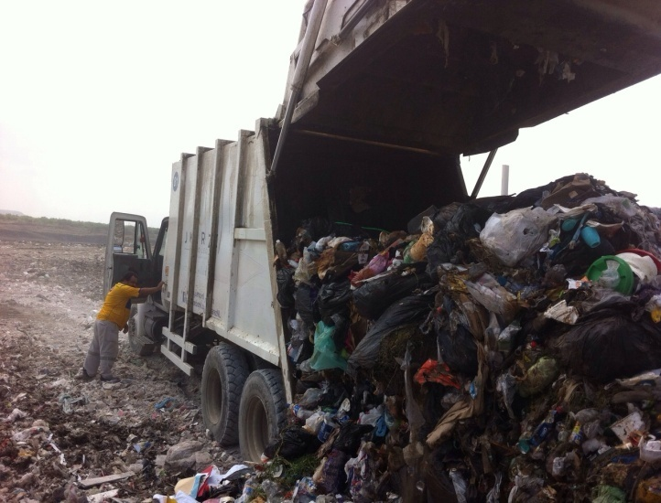
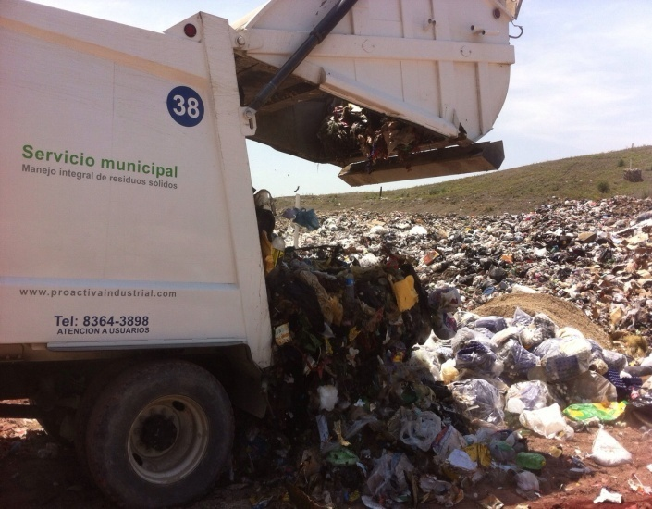
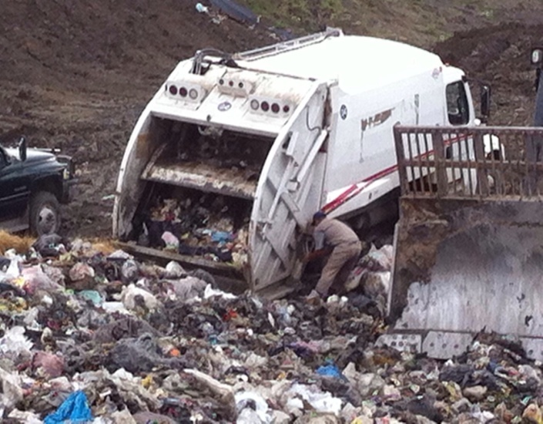
Dirección de Limpia
* Fecha de corte el 25 de Sept. 2014
5,303 Toneladas de basura recolectados

Slide 3
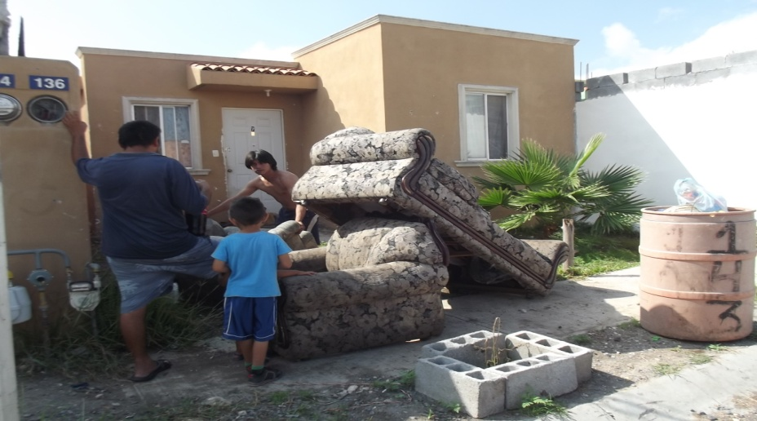
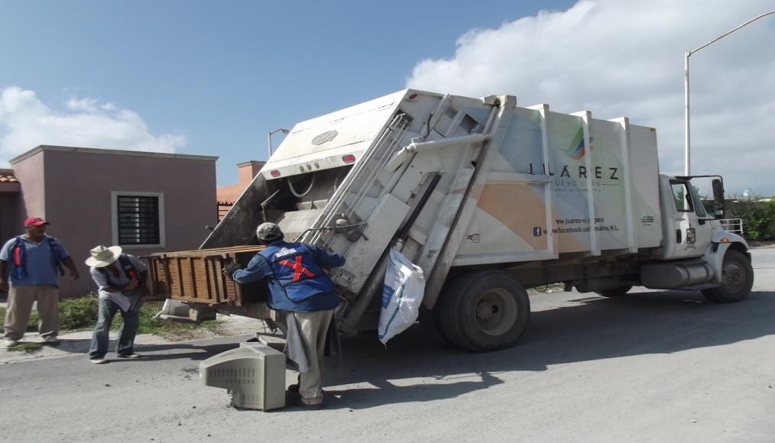
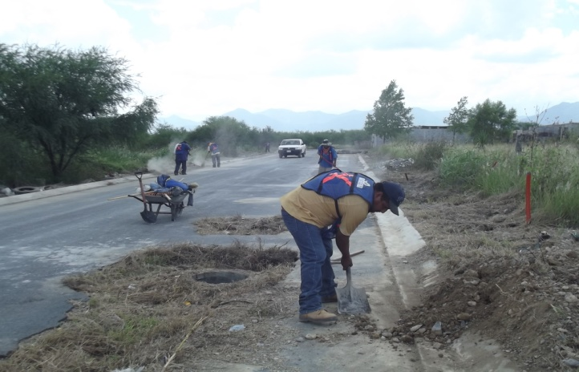
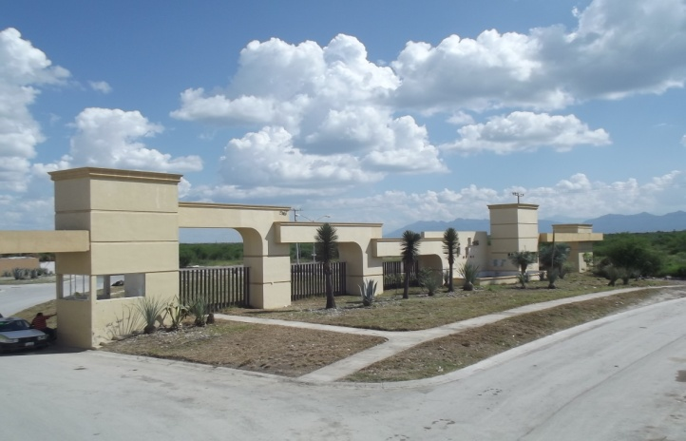
Dirección de Limpia
SEPT. |  |  | AGOSTO
 | 15 |  |  | 17
 | 1 |  |  | 5
 | 1 |  |  | 0
 | 1 |  |  | 0
COLONIAS: | 18
TOTAL DE ACCIONES: | 24
COLONIAS | 22
TOTAL DE ACCIONES: | 26
24 brigadas de limpia realizadas en 18 colonias prioritarias

Slide 4
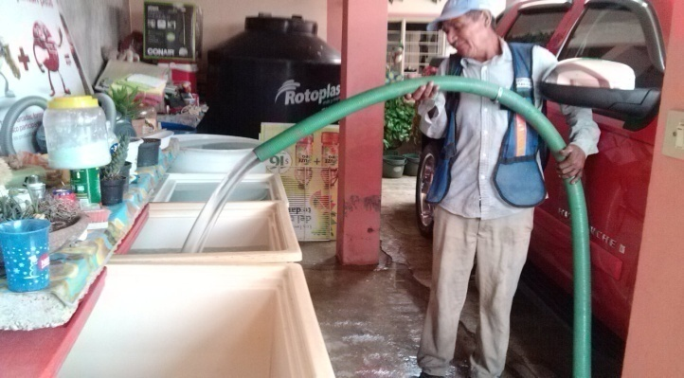
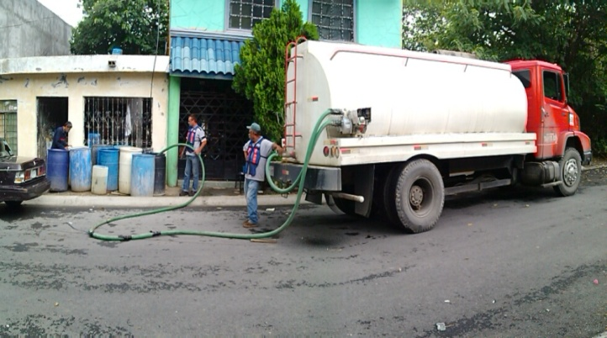
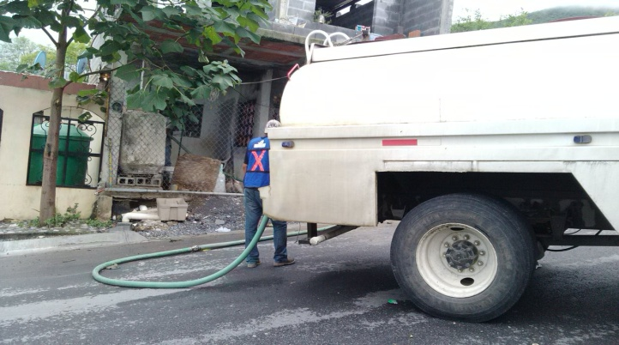
Dirección de Limpia
SEPTIEMBRE
 | 4 |  | 3 |  | 0 |  | 10
389 viajes realizados en 17 colonias, abasteciendo de agua a 575 viviendas al 100%

Slide 5
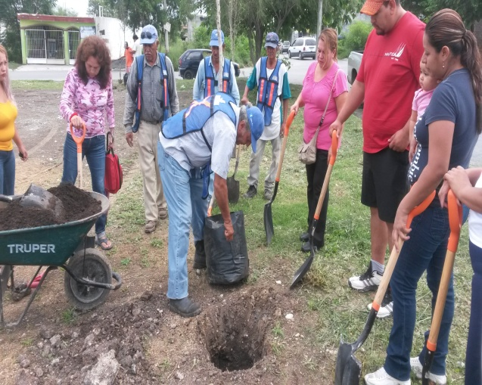
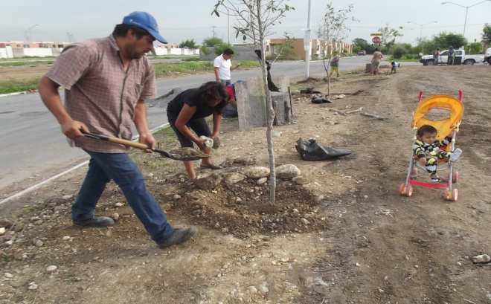
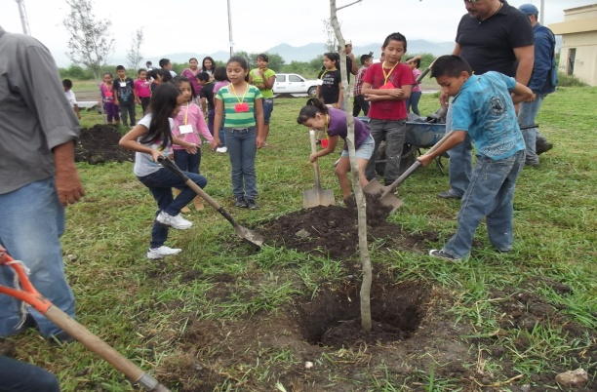
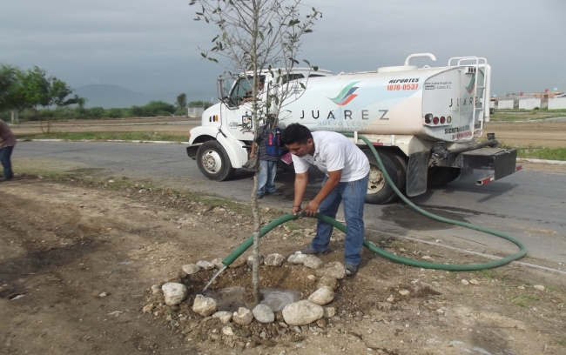
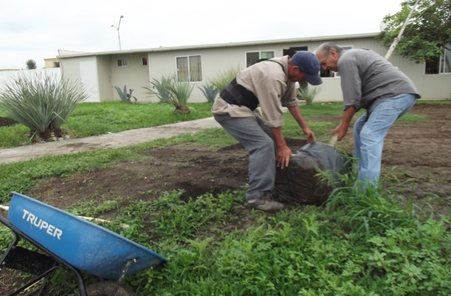
Dirección de Parques
Árboles en Existencia
113 Encinos de 2”
73 árboles sembrados con apoyo de los comités vecinales,
acumulados al mes de septiembre 4,993

Slide 6
Dirección de Parques
17 colonias atendidas
 | 12 |  | 5
108 áreas censadas,
62 hectáreas censadas
39 hectáreas deshierbe en el mes de septiembre

Slide 7
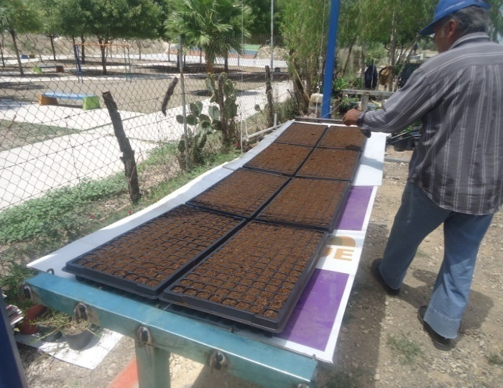
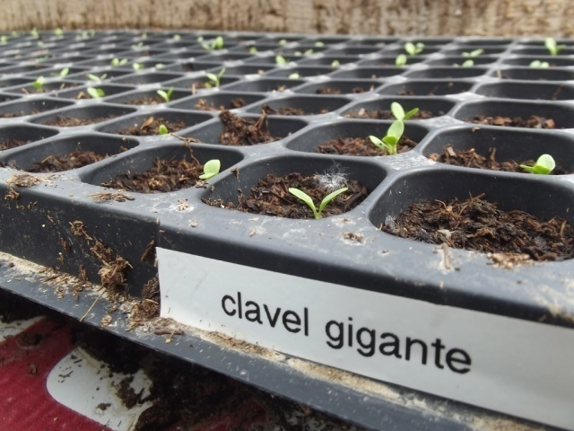
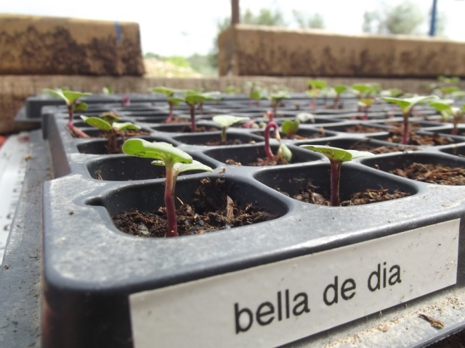
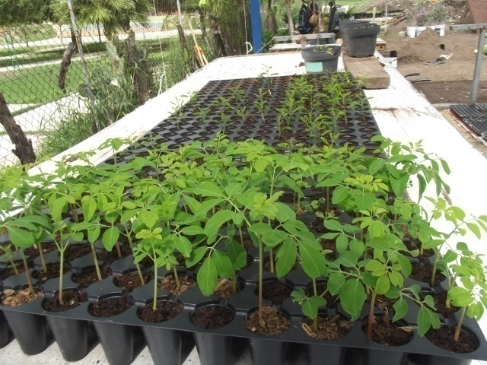
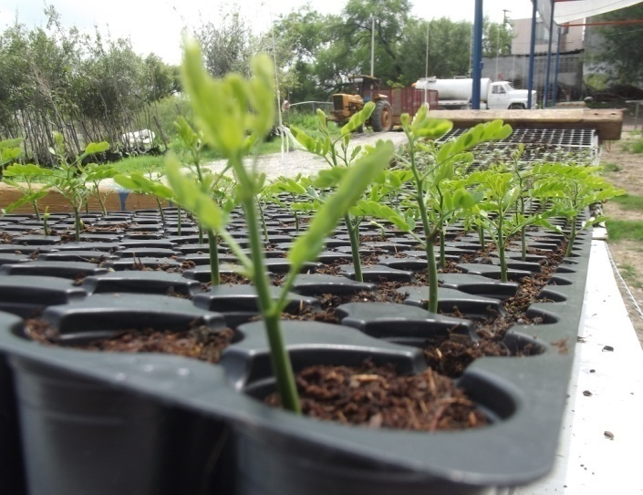
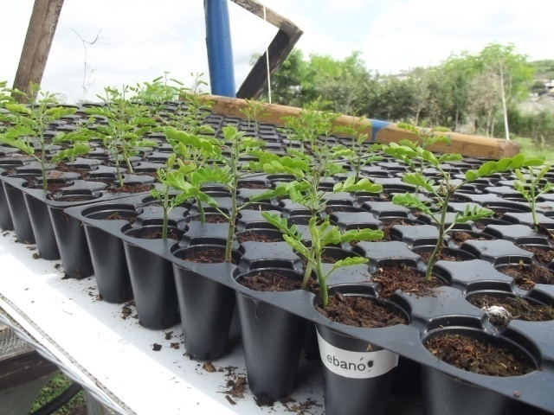
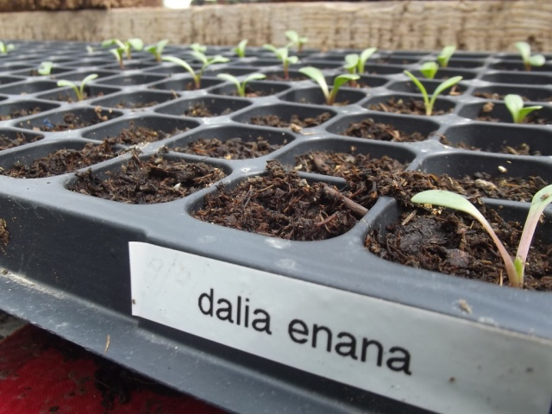
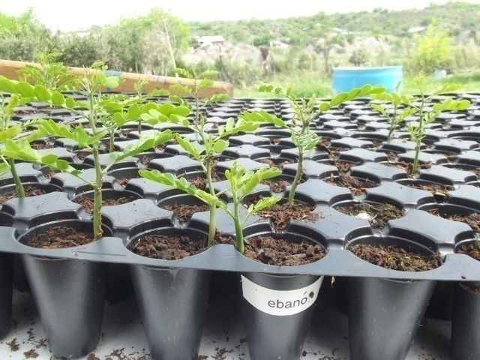
Dirección de Parques
Producción por semilla
# | Nombre de Plantas | Tiempo de Producción (Salida) | Cant.
1 | Ébano | 6 meses-1 año | 600
2 | Huizaches | 6 meses-1 año | 600
3 | Moringas | 6 meses-1 año | 300
4 | Zapote Negro | 6 meses-1 año | 200
5 | Bella de Día | 6 meses-1 año | 150
6 | Dalia Enana | 6 meses-1 año | 150
7 | Clavel Gigante | 6 meses-1 año | 200
8 | Mezquite | 6 meses-1 año | 300
Producción por poda
# | Nombre de Plantas | Tiempo de Producción (Salida) | Cant.
1 | Laurel | 1 año | 250
2 | Buganvilia | 1 año | 50
3 | “Amor de un rato” | 2 meses | 200
Proyecto de Vivero Municipal
2,500 árboles y 500 plantas de ornato para la primer producción

Slide 8
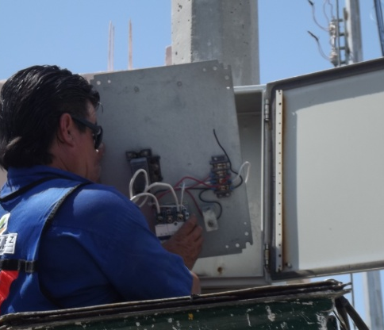
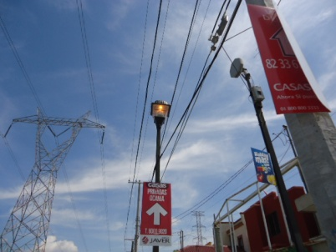
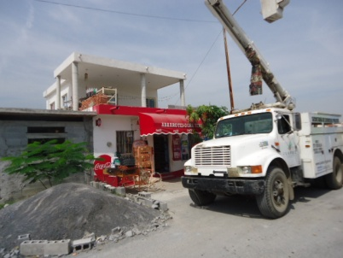
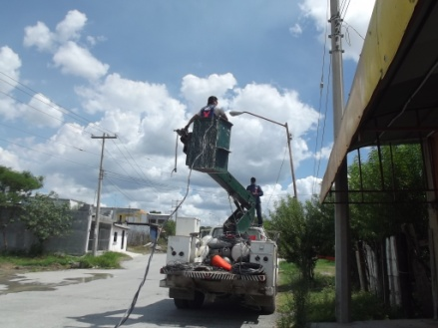
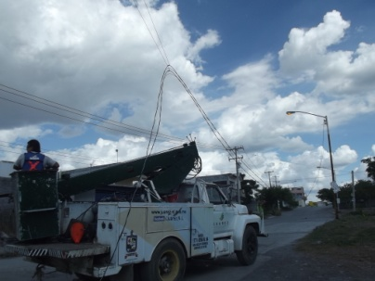
Dirección de Alumbrado
Colonia Atendida | Reparación de lámparas | Circuitos restablecidos | Focos | Balastros | Bases para fotoceldas | Foto-celdas | Contactor | Conectores | Limpieza de Registros | Mts. De Cable de Aluminio | Pastilla térmica | Días
Exhacienda El Rosario Sector Diamante | 16 | 1 | 6 | 3 |  |  |  |  | 39 | 0 |  | 5
Villas de la Hacienda | 52 | 2 |  |  |  |  |  |  | 64 | 0 |  | 5
Paseo del Sabinal | 31 | 1 | 8 | 9 |  | 1 |  |  | 18 | 36 |  | 4
Portal de Vaquerías | 63 | 1 | 18 | 14 |  | 1 |  |  | 26 | 86 |  | 12
Burócratas de Guadalupe | 46 |  | 14 | 6 |  | 6 |  |  |  |  |  | 8
5 colonias atendidas, 208 lámparas reparadas,
en un promedio de 6.8 días de actividad

Slide 9
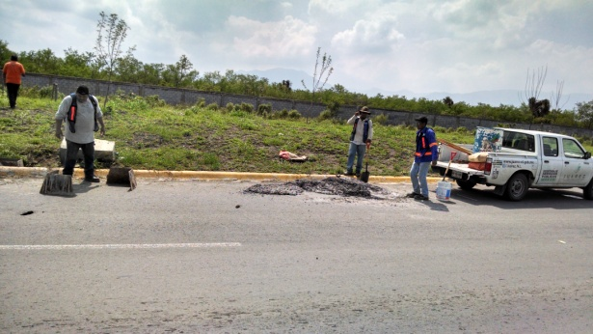
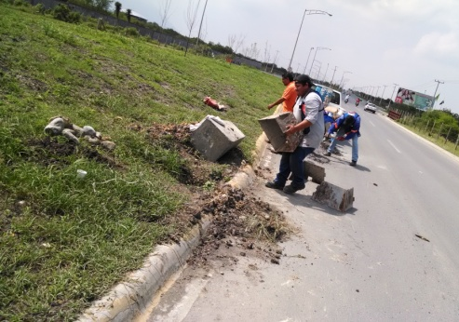
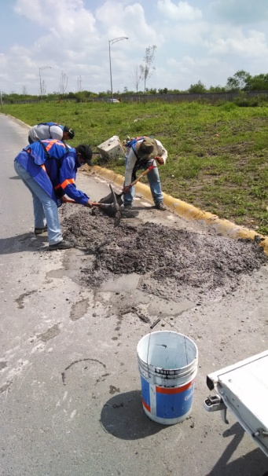
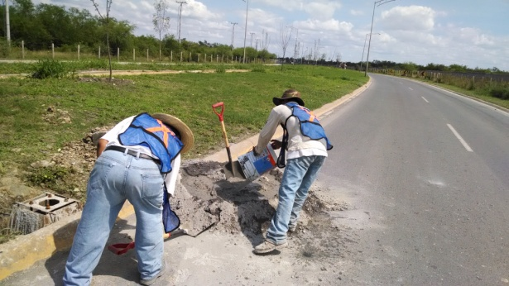
Dirección de Alumbrado
Arbotantes Totales | Arbotantes Faltantes | Construcción de bases | Lámparas Totales
294 | 39 | 52 | 350
Circuitos |  |  |  | 4
Transformadores / Medidores |  |  |  | 4
Metros³ de mixto ± |  |  |  | 28
Bultos de cemento ± |  |  |  | 36
Lámparas LED 100 watts 220 volts |  |  |  | 350
Cable 2+1 (2 forradas y 1 desnuda) calibre 4 en aluminio |  |  |  | 6,000
Cable 2+1 (2 forradas y 1 desnuda) calibre 6 en aluminio |  |  |  | 2,500
Cable una línea forrada calibre 10 en aluminio |  |  |  | 1,500
Fotoceldas para 220 volts |  |  |  | 8
Cuadrilla Terrestre compuesta por 2 personas |  |  |  | 2
Cinta de asilar 3m económica |  |  |  | 60
Grúa |  |  |  | 2
Cuadrilla compuesta por 2 personas |  |  |  | 2
Tiempo requerido para las reparaciones en días hábiles |  |  |  | 30 a 40 días hábiles
Proyecto Luz LED – Ave. Eloy Cavazos

Slide 10
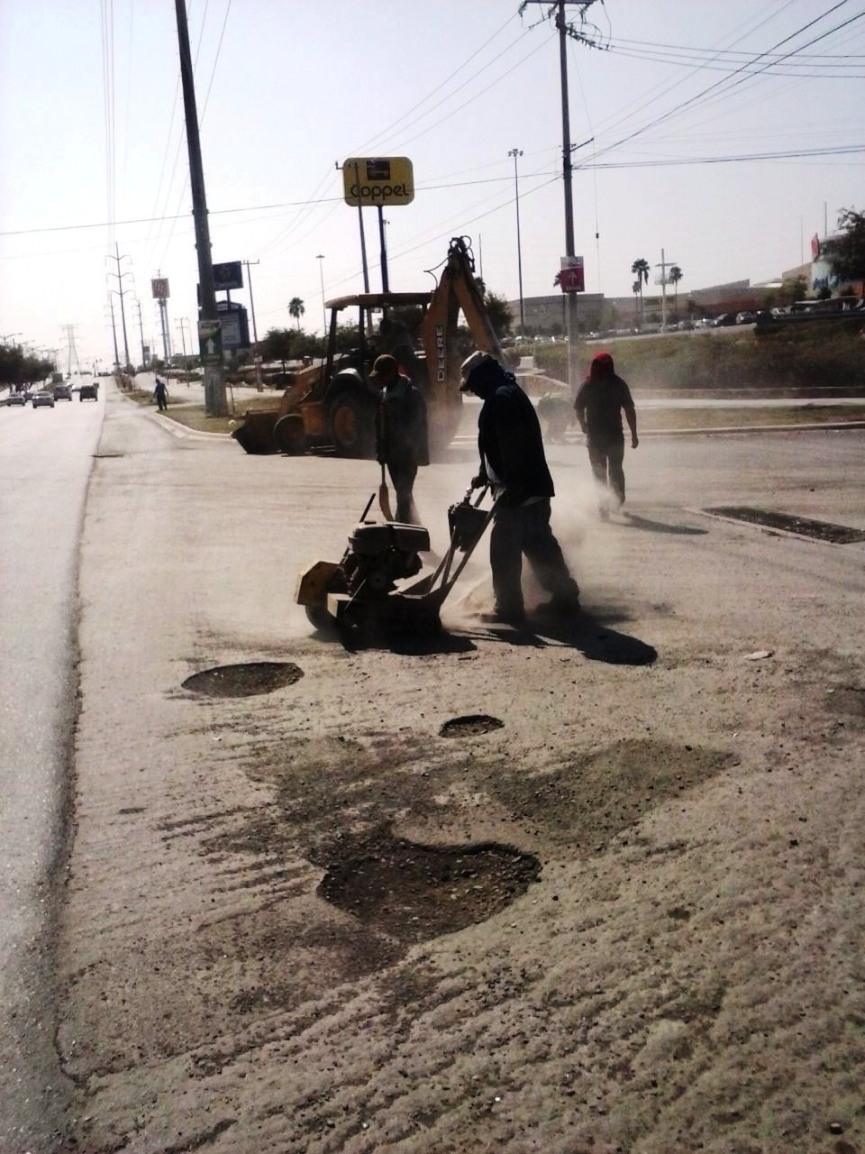
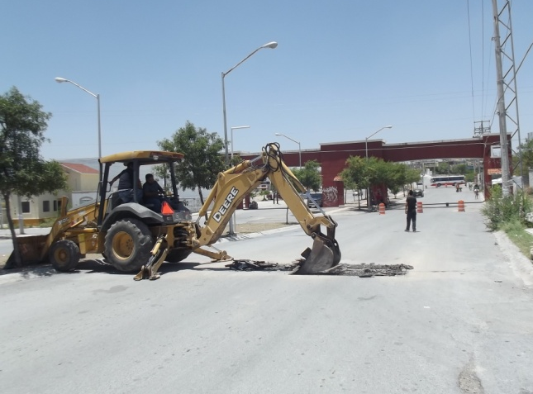
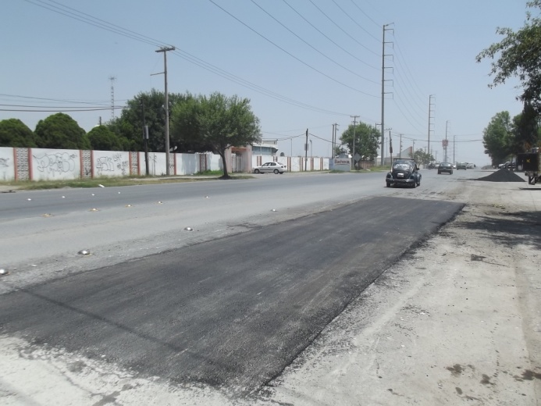
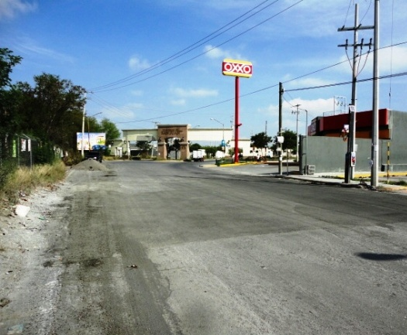
Dirección de Alumbrado
COLONIA | Metros² | Baches | INICIO DE ACTIVIDADES | TÉRMINO DE ACTIVIDADES | TOTAL DE DÍAS
Villa de San José | 287 | 18 | 28/07/2014 | 29/07/2014 | 1
Carr. San Roque - Dptvo. San Benito | 220 | 14 | 01/08/2014 | 04/08/2014 | 3
Residencial Terranova | 614 | 10 | 01/08/2014 | 04/08/2014 | 3
Eloy Cavazos | 524 | 40 | 11/08/2014 | 13/08/2014 | 2
Urbivillas del Real | 460 | 23 | 09/08/2014 | 13/08/2014 | 4
En el mes de AGOSTO fueron 5 zonas atendidas con un promedio de 2.6 días de actividad
NOTA: El comparativo del mes de Septiembre está pendiente porque se están recabando evidencias de la situación actual en estas áreas trabajadas en el mes pasado.

Slide 11
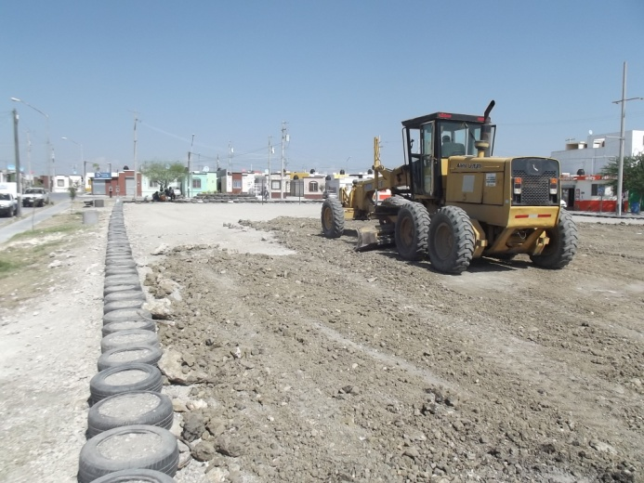
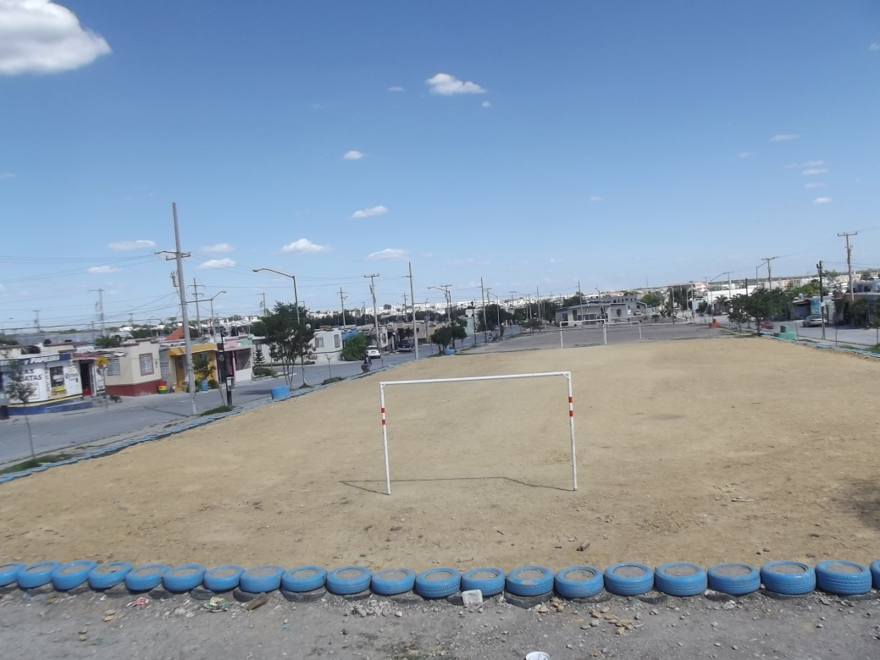
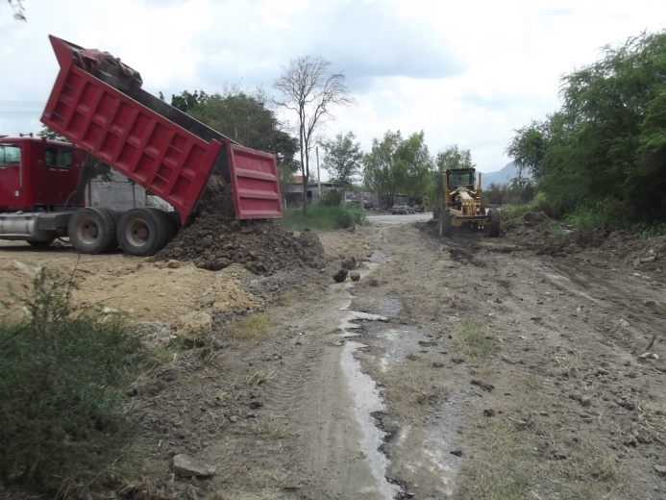
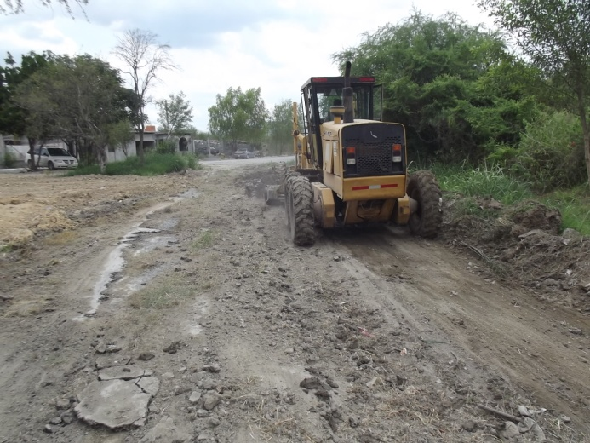
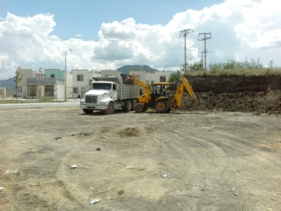
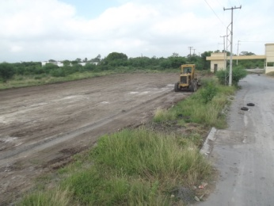
Mantenimiento Público
Acción Realizada | Colonia | Medida | Avance | Tiempo
Desazolve de arroyo | Los Arcos (Zirandaro) | 1200 m.lineales | 33% | Pte. por lluvias
Campo de Futbol Nivelación y relleno | Viilas de San José 2a. Etapa | 560 m2 | 100% | 1 semana
Relleno y Nivelación área verde | Burócratas de Guadalupe | 1,120 m3 | 100% | 15 días
Retiro de Loma | Villas de San Francisco | 4,900 m2 | 75% | 3 meses
Brigada (retiro de escombro) | Las Quintas | 420 m2 | 95% | 2 semanas
Trabajos preventivos

Slide 12
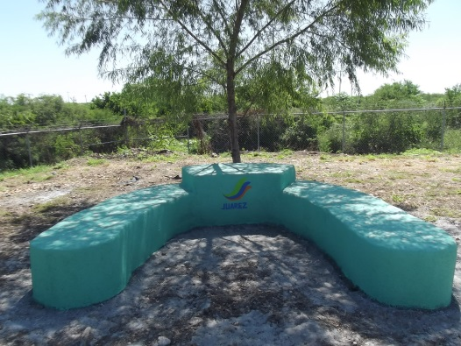
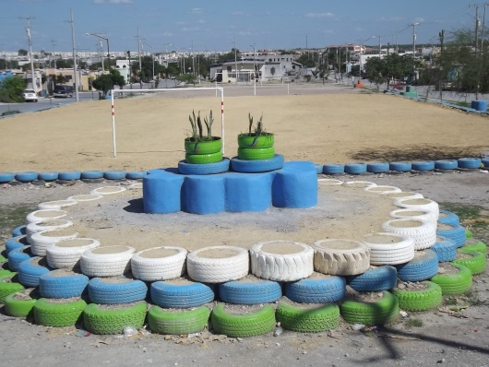
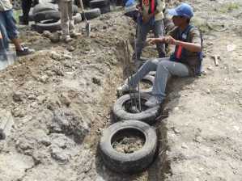
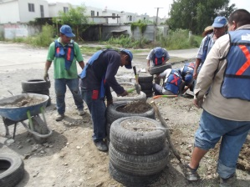
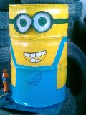
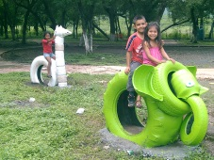
INTECO
Proyecto | Colonia | Trabajo realizado | Avance
Kinder Sandro Botticelli | Hacienda Las Quintas | Área de lectura y diversas figuras | 100%
Bancas | Balcones de Zirándaro | Bancas | 100%
Instalación de Jugueteros | Guarderías Cedim | Jugueteros miniums | 100%
Figuras varias | Bosques de San Pedro | Figuras varias, pirámide | 70%
Muro de Contención | Villas de San José 2a Etapa | Bancas, muro de contención en cancha de futbol, jardineras | 80%
Muro de Contención | Burócratas de Guadalupe | Muro de contención para evitar indundación de parque | 70%
662 llantas utilizadas en Septiembre

Slide 13
Inspección
COLONIA | TB | TD | C | NC | ND | P | M
AMÉRICA UNIDA | 137 | 51 | 13 | 31 | 6 | 1 | 31
SANTA MÓNICA 1,2,13 Y 14 SECTOR | 36 | 5 | 1 | 4 | 0 | 0 | 4
VILLA DE SAN JOSÉ | 25 | 11 | 2 | 2 | 6 | 1 | 2
VILLAS DE SAN JUAN | 17 | 11 | 2 | 4 | 5 | 0 | 4
REAL DE SAN JOSÉ | 41 | 13 | 2 | 7 | 3 | 1 | 7
HEROES DE LA NACOZARI | 13 | 10 | 1 | 5 | 1 | 3 | 5
MIRADOR DE LA MONTAÑA | 12 | 9 | 0 | 5 | 4 | 0 | 5
ZIRANDARO | 6 | 6 | 2 | 2 | 2 | 0 | 2
MONTEVERDE | 3 | 2 | 1 | 1 | 0 | 0 | 1
LOS REYES | 2 | 2 | 0 | 1 | 1 | 0 | 1
LAS LOMAS | 24 | 4 | 0 | 0 | 4 | 0 | 0
LOS LAURELES | 1 | 1 | 0 | 0 | 1 | 0 | 0
LOS NARANJOS | 3 | 3 | 0 | 2 | 1 | 0 | 2
RANCHO VIEJO | 2 | 2 | 0 | 2 | 0 | 0 | 2
REPORTE S.O.S | 6 | 4 | 0 | 1 | 1 | 2 | 1
TOTAL | 328 | 134 | 24 | 67 | 35 | 8 | 67
MULTAS 2014
Cancelado | Pagado | Pendiente
1 | 15 | 2
TB: Total de baldíos TD: Total de Dueños C: Cumplió NC: No Cumplió ND: No se encontró domicilio P: Pendiente de Limpieza M: Multa

Slide 14
Atención ciudadana
REPORTE ACUMULADO AL MES DE SEPTIEMBRE
Reportes atendidos en el mes de Septiembre
Dirección / Área | Reportes Recibidos | Reportes Atendidos | Reportes Pendientes | % de Eficiencia
Parques, Ornato y Forestación | 30 | 8 | 22 | 26.67
Limpia | 42 | 38 | 4 | 90.48
Mantenimiento Público | 23 | 7 | 16 | 30.43
Juridico | 30 | 10 | 20 | 33.33
Totales | 125 | 63 | 62 | 50%
Dirección / Área | Reportes Recibidos | Reportes Atendidos | Reportes Pendientes | % de Eficiencia
Alumbrado Público | 432 | 3 | 429 | 0.69
Bacheo | 45 |  | 45 | 0
Totales | 477 | 3 | 474 | 2.13%
Dirección / Área | Jun | Jul | Ago | Sep | Reportes Atendidos
Alumbrado Público | 22 | 31 | 33 | 3 | 96
Parques, Ornato y Forestación |  |  | 3 | 8 | 11
Limpia |  |  | 10 | 38 | 48
Mantenimiento Público |  | 4 | 5 | 7 | 18
Bacheo
Jurídico | 3 | 1 | 7 | 10 | 42
Totales | 25 | 36 | 58 | 66 | 215
215 reportes atendidos en el mes de Septiembre

